Slide 1
Arquitetura MVVM em aplicativos móveis
Implementação de Objetos Distribuídos
Profa. Danielle Martin
Universidade de Mogi das Cruzes

Slide 2
Arquitetura de uma aplicação mobile
Ate 2018, a Google não tinha um padrão de arquitetura recomendado para aplicativos Android.
No entanto, atualmente a recomendação oficial é o uso da arquitetura MVVM (Model-View-ViewModel), conforme especificado na documentação oficial do Android Jetpack:
https://developer.android.com/jetpack/docs/guide

Slide 3

Android Jetpack
Conjunto de bibliotecas, ferramentas e orientações para ajudar desenvolvedores a desenvolver aplicações robustas conforme as recomendações da Google.
Bibliotecas do pacote androidx.*
Principais componentes:
Arquitetura ViewModel
Testes
Segurança
Notificações
Animações
Emojis
Room

Slide 4
O padrão MVVM
Assim como o MVC, o padrão MVVM também é baseado na separação de responsabilidades.
Aplicado especificamente a aplicações mobile, o objetivo maior é evitar que todo o código da aplicação seja escrito nas atividades, o que tornaria o código extenso e de difícil manutenção.
Também facilita o controle do ciclo de vida da atividade sem interferências na lógica da aplicação, pois as duas camadas funcionam de forma independente.

Slide 5
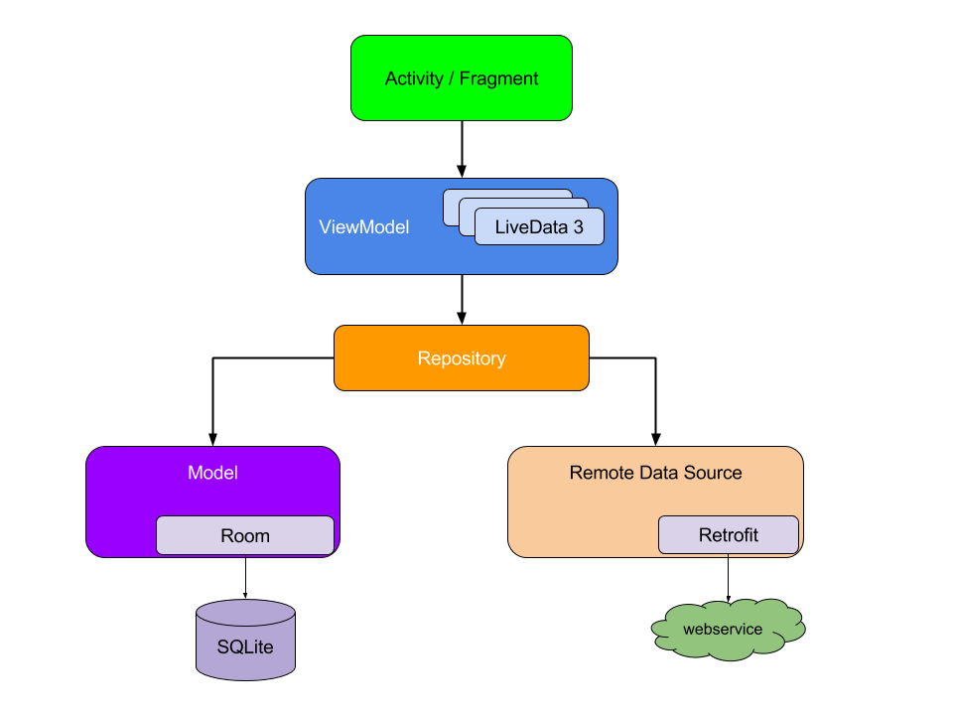
O padrão MVVM
Imagem: https://developer.android.com/jetpack/docs/guide

Slide 6
A camada View
São as atividades da aplicação
Define a aparência, e a estrutura de dados que são apresentados na tela.
Não implementa regras de negócio.
Aciona a ViewModel por meio da propriedade DataContext.

Slide 7
A camada ViewModel
Coordena as interações da View com a Model.
Não referencia a View, desconhece sua implementação e seu tipo.
Pode conter validação de dados.
Implementa propriedades e comandos que podem ser preenchidos e acionados pela View.

Slide 8
A camada Model
Encapsula a lógica de negócio e os dados
Representa o modelo de domínio da aplicação
Não referencia diretamente a View nem a ViewModel
Normalmente as entidades de domínio são utilizadas juntamente com um Repositório

Slide 9
O Repositório
Local
Remoto
Banco de dados local, armazenado no dispositivo
Utiliza SQLite
Pode ser manipulado pela biblioteca Room
Comunica com um webservice remote
Envia requisições síncronas ou assíncronas
Manipula os dados para o formato da aplicação
Veremos nas próximas aulas como criar e manipular os dois tipos de repositórios!

Slide 10
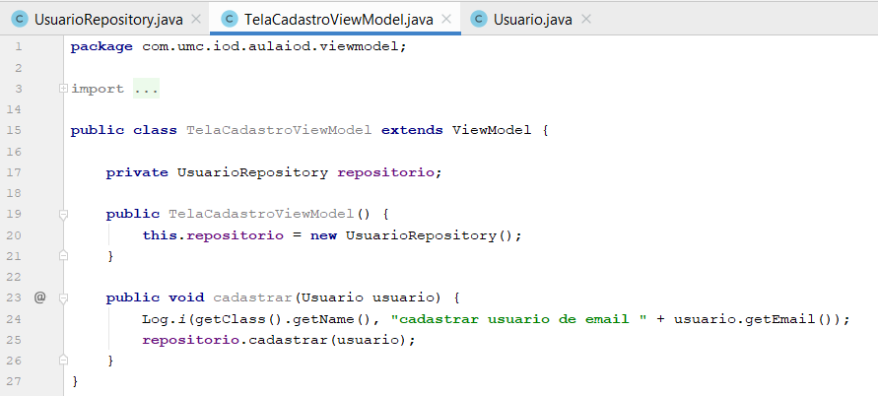
Exemplo de ViewModel
Herança de ViewModel

Slide 11
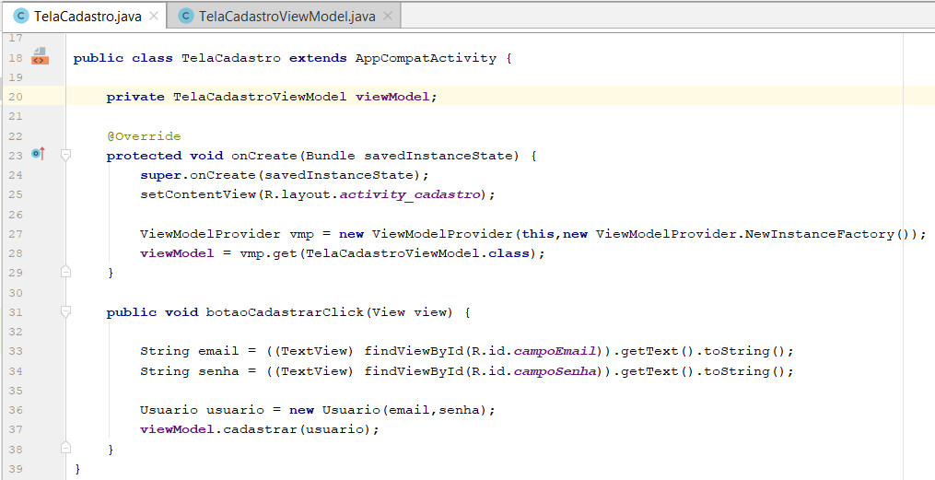
Atividade chamando o ViewModel
Referência da ViewModel
Associando a ViewModel a esta atividade
Chamando o comportamento da ViewModel

Slide 12
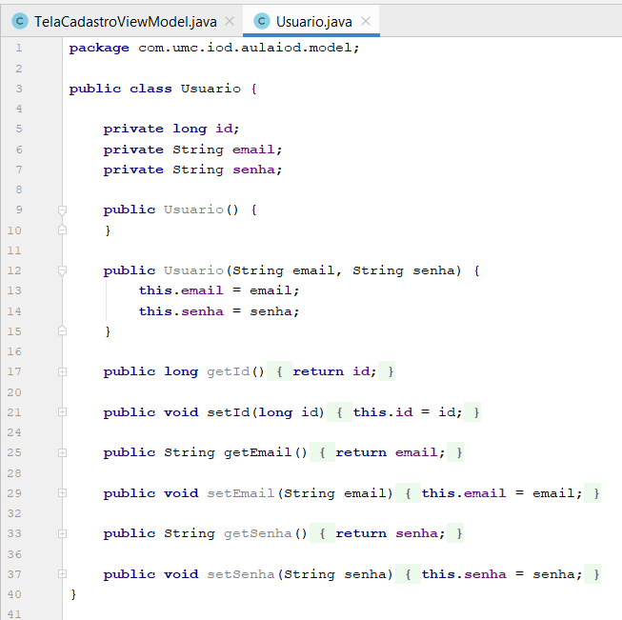
Modelo

Slide 13
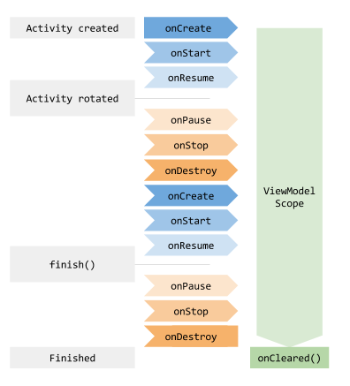
Ciclo de vida de um ViewModel
Enquanto a atividade tem seu ciclo de vida afetado por N fatores externos à aplicação, o escopo da ViewModel é mantido através de todo o ciclo de vida da atividade.
Com isso, nao é necessário salvar os dados da ViewModel no onSavedInstanceState
Isso se dá pois o ViewModelStore armazena as ViewModels em um mapa onde a chave é o nome canônico da classe da Atividade.

Slide 14
Ciclo de vida de um ViewModel
Não se deve em hipótese alguma, armazenar uma referência da Atividade dentro do ViewModel, pois isso pode fazer o ciclo de vida do ViewModel ultrapassar o da atividade, ocasionando um memory leak.
Para atualizar a Atividade com base no comportamento da ViewModel, utiliza-se LiveData.

Slide 15
LiveData
LiveData é um container de dados que pode ser observado pela UI (Atividade).
É uma implementação do padrão Observer . Como o objeto LiveData é um Observable, ele notifica automaticamente seus observadores quando uma mudança nos dados acontece.
O LiveData acompanha e respeita o ciclo de vida da ViewModel e da Atividade, o que impede perda de dados e estouro de memória.

Slide 16
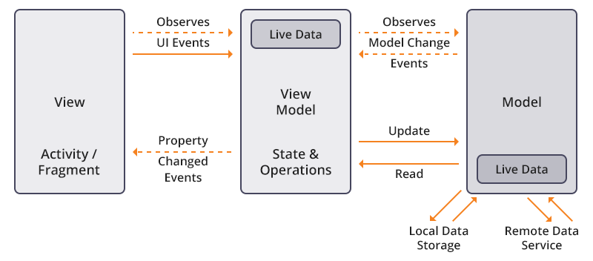
LiveData
Usando LiveData, as alterações nos dados da ViewModel desencadeiam atualizações na UI de forma automática e o código fica mais limpo.
Imagem: https://inducesmile.com/android/why-mvvm-and-how-to-execute-mvvm-combined-with-data-binding-and-livedata-in-four-simple-steps/

Slide 17
Exemplo de LiveData
Declarando um atributo LiveData na ViewModel:
private MutableLiveData<String> meuTexto = new MutableLiveData<>();
Adicionando um observador na Atividade:
viewModel.getMeuTexto().observe(this, new Observer<String>() {
@Override
public void onChanged(String novoTexto) {
Log.d(getClass().getName(), "Meu texto foi alterado para " + novoTexto);
}
}
});
Se modificarmos o LiveData na ViewModel o comportamento do observador será acionado.
meuTexto.postValue("Novo Texto");

Slide 18
Implementando o padrão MVVM com LiveData

Slide 19
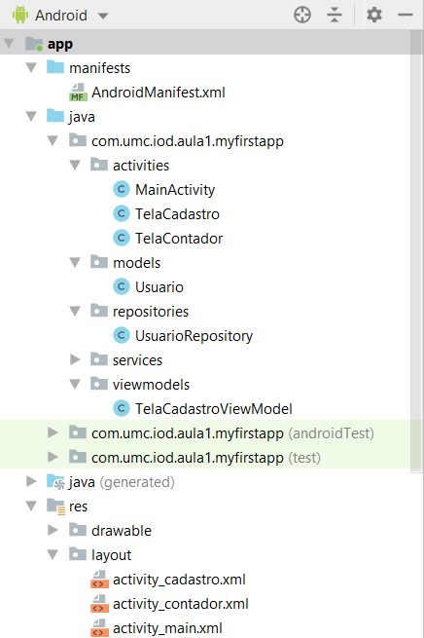
Organizando os pacotes da aplicação
Agora que temos uma ideia da separação de responsabilidades de cada camada do MVVM, podemos dividir nossas classes em pacotes da seguinte forma:

Slide 20
Criando a classe modelo
Crie a classe Usuario com três atributos, o id, email e a senha.

Slide 21
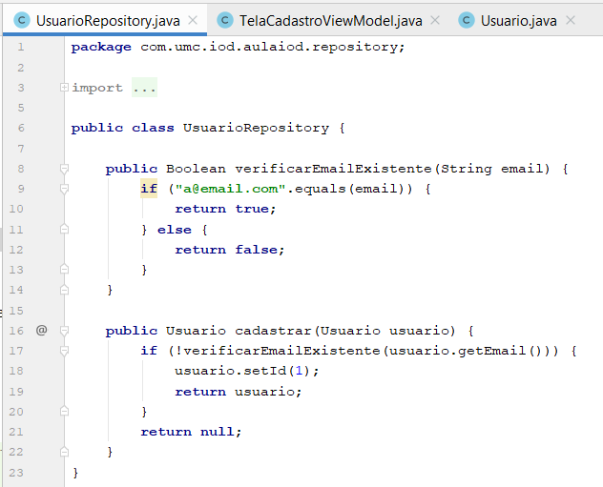
Criando o repositório
Vamos estudar repositórios em detalhes nas próximas aulas, por ora vamos simular uma classe Repositório da seguinte maneira:

Slide 22
Criando a ViewModel
Crie a ViewModel da seguinte maneira. Sabemos que o repositório apenas conseguirá realizar o cadastro se o email estiver disponível.

Slide 23
Associe a Atividade com a ViewModel
Na atividade TelaCadastro, associe nossa nova ViewModel acrescentando as seguintes linhas:
Referência da ViewModel
Associando a ViewModel a esta activity
Chamando o comportamento da ViewModel

Slide 24
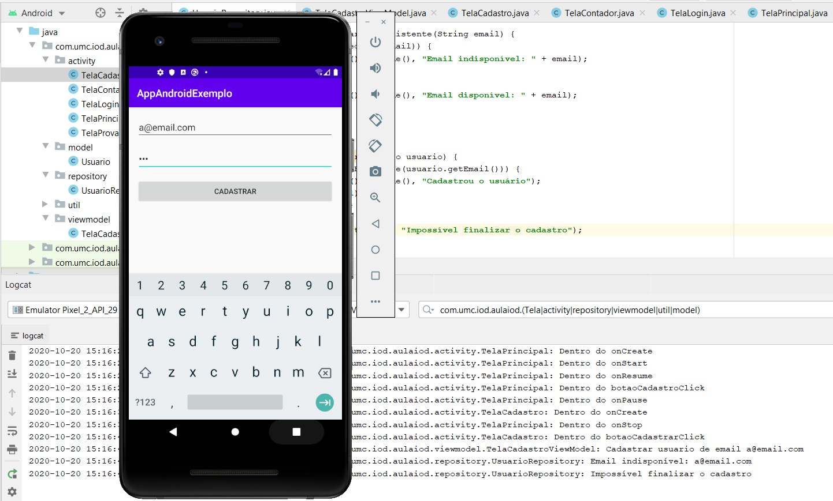
Executando a TelaCadastro
Ao executar a TelaCadastro, podemos acompanhar no Logcat quando a validação do email é bem sucedida ou não, mas não há nenhum indicador visual na tela.

Slide 25
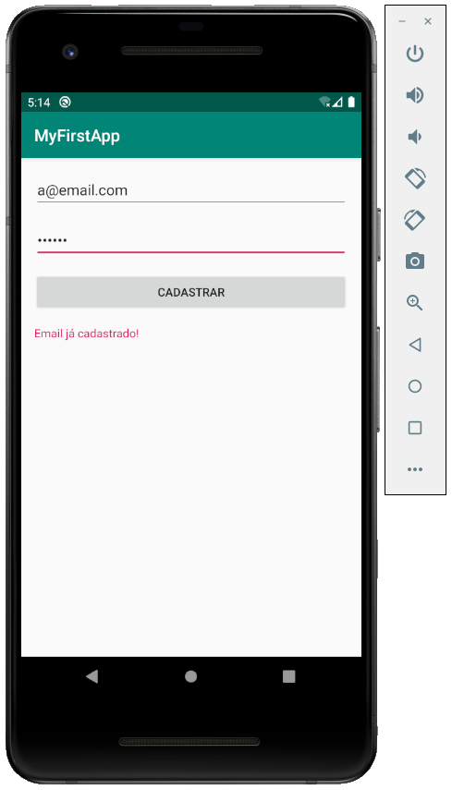
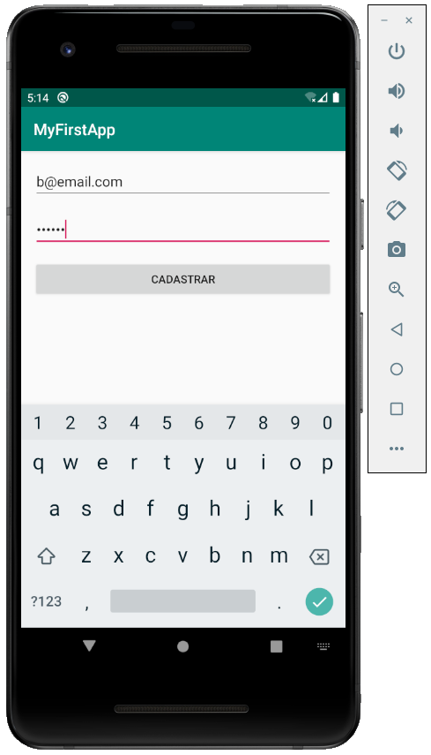
Desafio!
Vamos atualizar a UI com uma mensagem específica para os casos em que o email estiver indisponível.

Slide 26
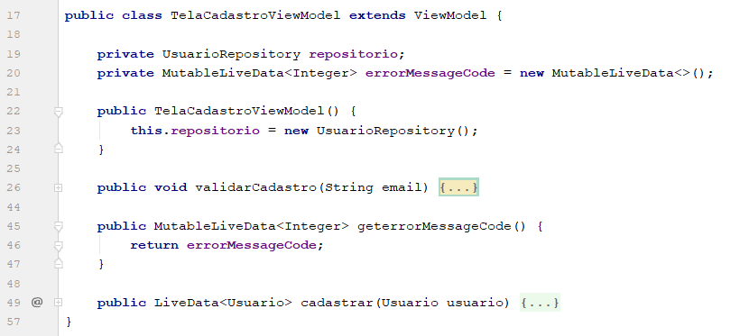
Dicas!
Atualize a classe TelaCadastroViewModel para criar um novo atributo MutableLiveData para indicar se há erro no cadastro.
Utilize um método de validação para setar o valor do LiveData para o Código da mensagem de erro. Você pode aproveitar o mesmo método para verificar se o email é válido.

Slide 27
Dicas!
Adicione um observador na Atividade para exibir (ou não) um TextView com a mensagem de erro dependendo do valor do nosso LiveData. (veja o slide “Exemplo de LiveData” para referências de código).
Para recuperar um TextView na atividade, podemos usar o seguinte código:
TextView mensagemErro = (TextView) findViewById(R.id.mensagemErro);

